Slide 1
NSL-KDD: Detekcja Wlaman
Autor: Raszka Adrian

Slide 2
1. Cel projektu
Wykryć atak vs ruch normalny
Klasyfikacja binarna: 0/1 na podstwawie danych z czujników

Slide 3
2. Dane
Zbiór: NSL-KDD
Pliki: KDDTrain+, KDDTest+
Zbiór treningowy pełny: 125973 rekordów

Slide 4
3. Preprocessing
Mapowanie etykiet: normal=0, attack=1
One-Hot Encoding dla cech kategorycznych
Standaryzacja przez StandardScaler

Slide 5
4. Modele
XGBoost
Random Forest
Logistic Regression (baseline)

Slide 6
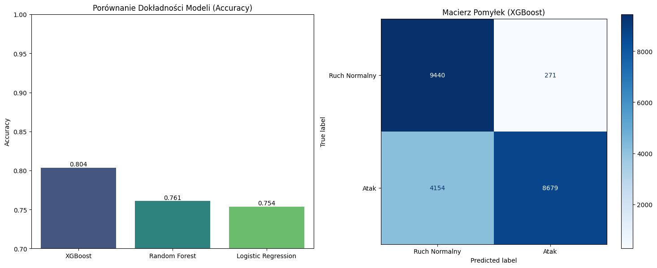
5. Porównanie modeli (Dokładność)
Wniosek: Najwyższa dokładność dla XGBoost.

Slide 7
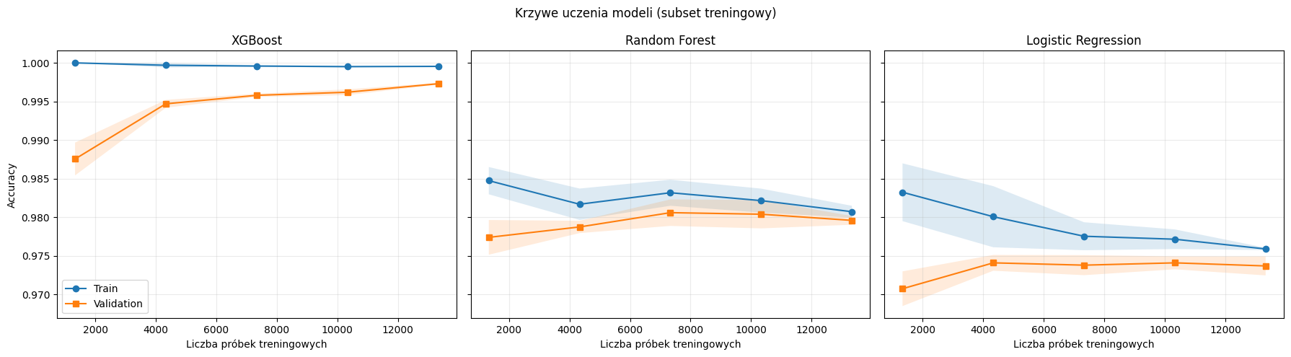
6. Jak modele się uczyły
Krzywe uczenia: porównanie trening vs walidacja.

Slide 8
7. Kluczowe metryki
True Negative: 9440 | False Positive: 271
False Negative: 4154 | True Positive: 8679
Priorytet: obniżyć False negative

Slide 9
8. Krotkie wnioski
Najlepszy model: XGBoost
RF: dobry kompromis
LR: szybki baseline

Slide 10
10. Podsumowanie
Projekt działa z dość dobrą dokładnością.
Wykonano prównanie 3 modeli, gdzie Xboost okazał się najlepszy.
Można spróbować dostrajać hiperparametry, aby dokładność wyszła jeszcze lepsza.

